Slide 1
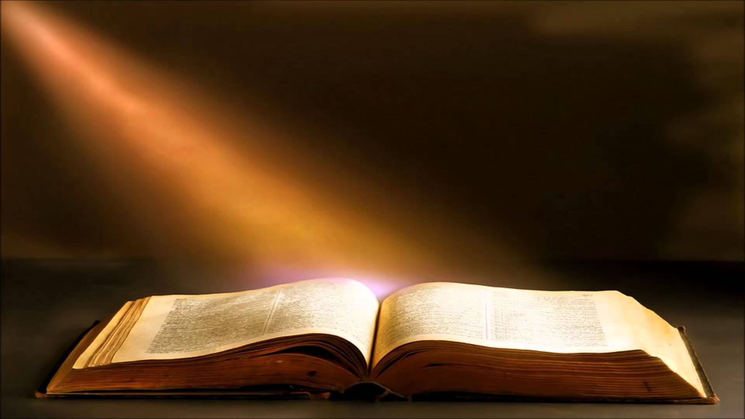
Нови завјет
-Јеванђеља и Дјела апостолска-

Slide 2
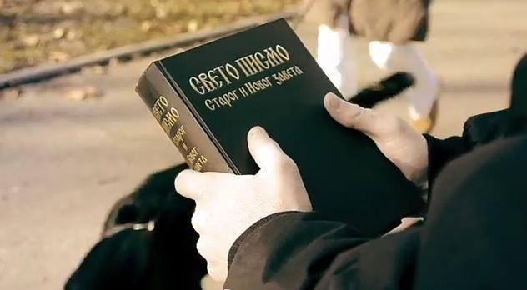
Библија је састављена од Старог и Новог завјета.
Стари завјет се односио само на Јевреје,док је Нови био упућен свима.
Нови завјет се дијели на 4 Јеванђеља:Матејево Марково,Лукино и Јованово.
Посебни одјељци Новог завјета су Дјела апостолска.

Slide 3
Јеванђеља
Ријеч Јеванђеље на грчком језику значи добра вијест.
Свако Јеванђеље је под јаким утицајем своје заједнице.
Свако од 4 Јеванђеља се приписује некој личности.
Јеванђеља се почињу писати од 65. године после Христа.

Slide 4
Јеванђеље по: | Скраћенице: | Обиљежје:
Матеју | МТ | човјек
Марку | МК | лав
Луки | ЛК | бик
Јовану | ЈН | орао

Slide 5
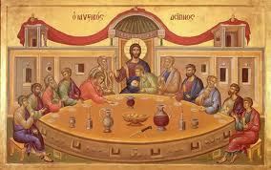
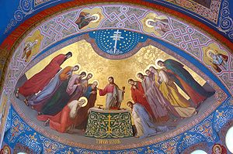
Настанак Јеванђеља
Први хришћани нису хтјели писати књиге о Исусу,али су зато причали о Његовим ријечима и дјелима,и чудима које је чинио.
Често су понављали ријечи које је Исус рекао на Тајној вечери.

Slide 6
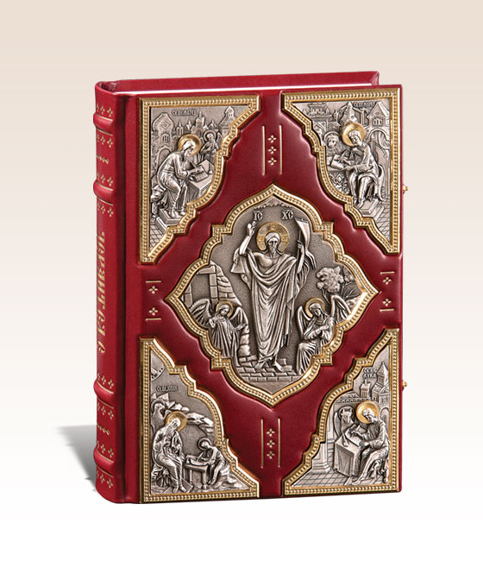
Временом ове приче се почињу записивати.
На основу тих прича од 65-70. године почиње се писати Јеванђеље по Марку,од 75-80. по Луки и Матеју,те око 95. по Јовану.

Slide 7
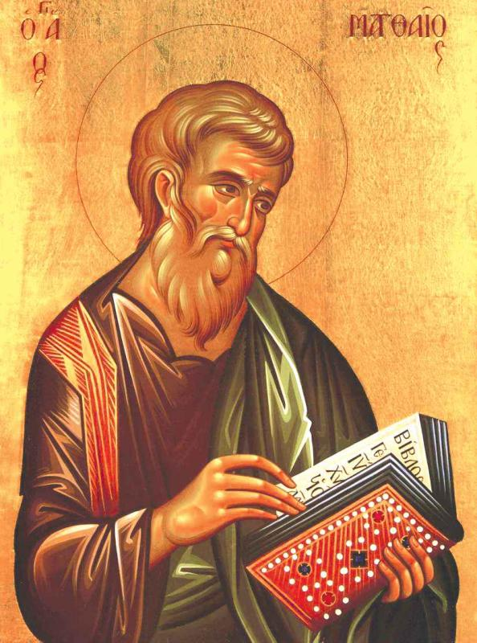
Јеванђеље по Матеју
Матеј је био цариник из Капернаума којег Исус позива да му буде ученик.
Његовој заједници су припадали хришћани из Сирије-Палестине.
Његово Јеванђеље је највише јеврејско.
Матеј је Јеврејима представљао Исуса као новог месију који долази да испуни јеврејски Закон.

Slide 8
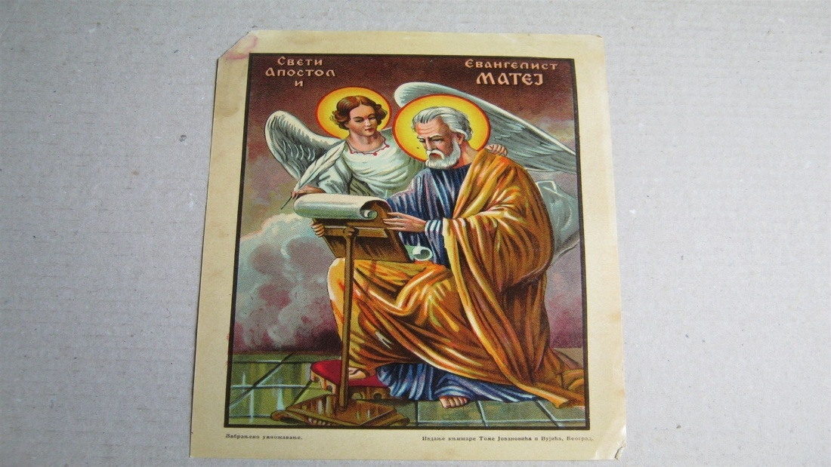
Око 80. године ови хришћани су избачени из синагоге и зато је Матеј био строг према фарисејима.
Он је инсистирао на универзалности Јеванђеља.
Поред њега се осликава човјек са крилима који представља Исусово рођење.

Slide 9
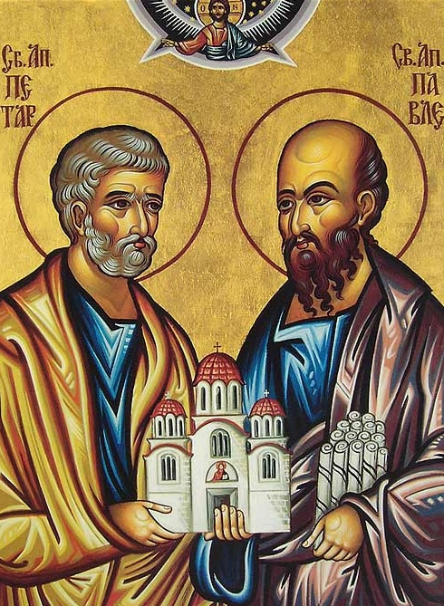
Јеванђеље по Марку
Почетком 2. вијека се почело причати о Марку,који се сматрао Јованом Марком о коме говоре Дјела апостолска.
Кућа његове маjке Марије у Јерусалиму је служила за окупљање хришћана
Неко вријеме је путовао са апостолом Павлом,а затим је дошао на Кипар.
Послије се настањује у Рим,гдје се придружује апостолу Петру,који му је помогао око писања његовог Јеванђеља.

Slide 10
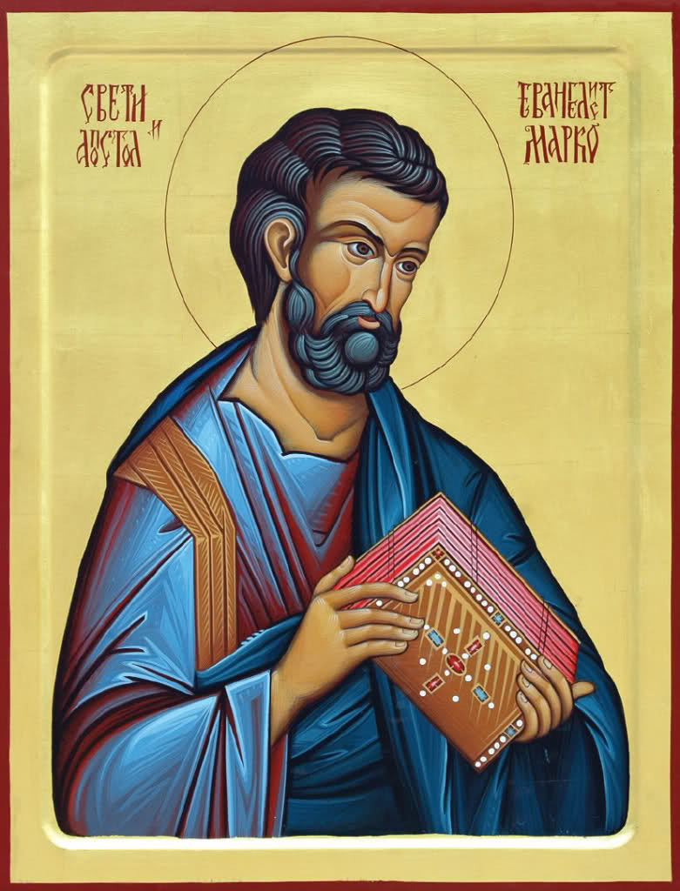
Његову заједницу су сачињавали хришћани из Рима,којима су пријетили прогоном.
Марко им је објашњавао јеврејске обичаје и да их Бог воли једнако као и Јевреје.
Ово Јеванђеље је најстарије од сва 4.
Уз њега стоји лав,као моћ и снага Исуса

Slide 11
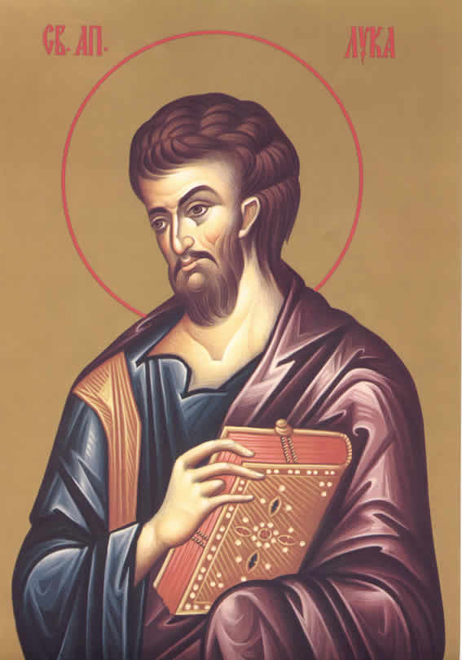
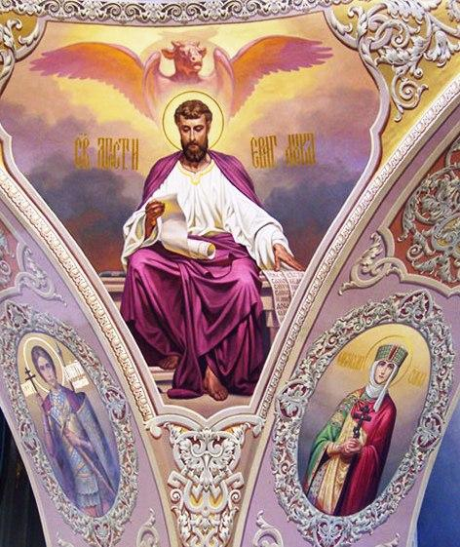
Јеванђеље по Луки
Лука је био љекар,рођен у многобожачкој земљи.
Пратио је апостола Павла на његовим путовањима.
Није познавао Исуса током Његовог Земаљског живота.
Јако је добро образован,и добро је причао грчки језик.
Његовој заједници припадали су хришћани многобожачког поријекла,који живе изван Палестине.

Slide 12
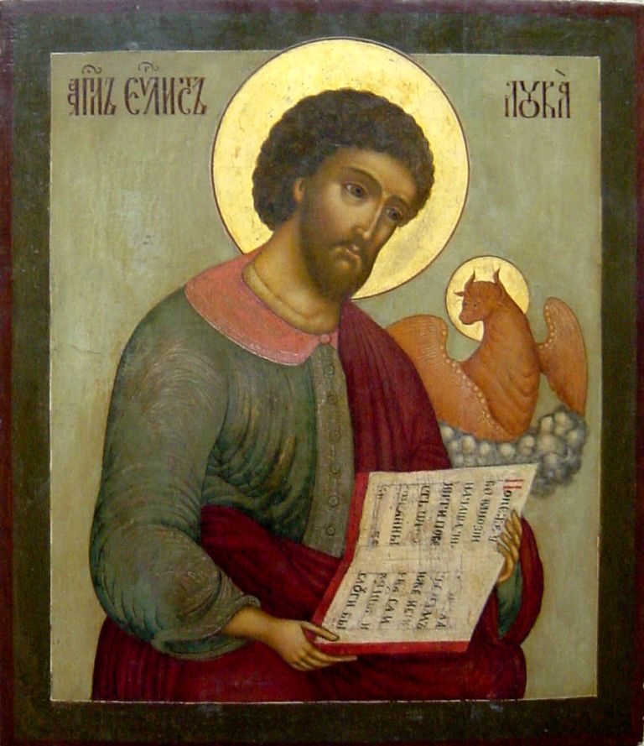
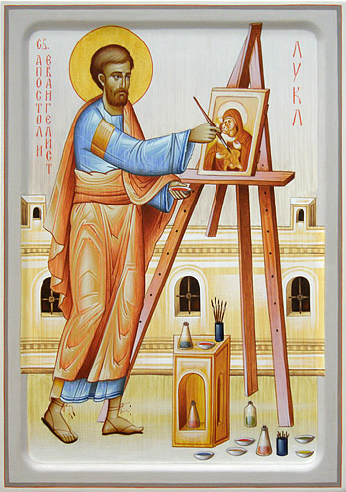
Он Исуса назива Спаситељем, и инсистира на истинитости Исусовог васкрсења.
Припадници ове заједнице сматрају Исуса јединим царом,што је супротно од обичаја многобожаца.
Уз њега стоји бик,јер Јеванђеље почиње причом о Захарију,који је прислањао теле као жртву.
Он се сматра првим иконописцем у хришћанству,и прославља се 31. октобра.

Slide 13
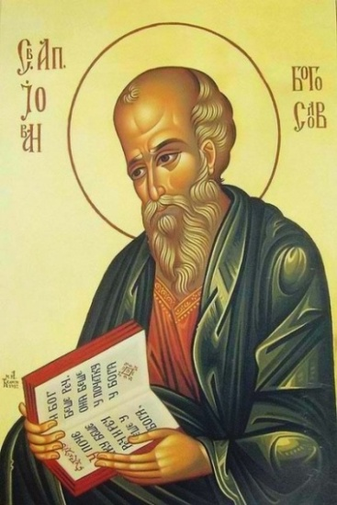
Јеванђеље по Јовану
Јован је писац 4. Јеванђеља,Заведејев син.
Његова заједница углавном је смјештена
у Ефесу у Малој Азији.
Заједница трпи разне утицаје,као што су грчка филозофија(која ужива углед. Зато Јован представља Исуса и Бога само као ријеч),гностицизам(грч. гносис-сазнање,и тиме Јован представља Исуса особом која открива Божије тајне) и јудаизам.
Поред Јована се осликава орао који означава узвишене,божанске тајне које до тада нису биле познате становништву.

Slide 14
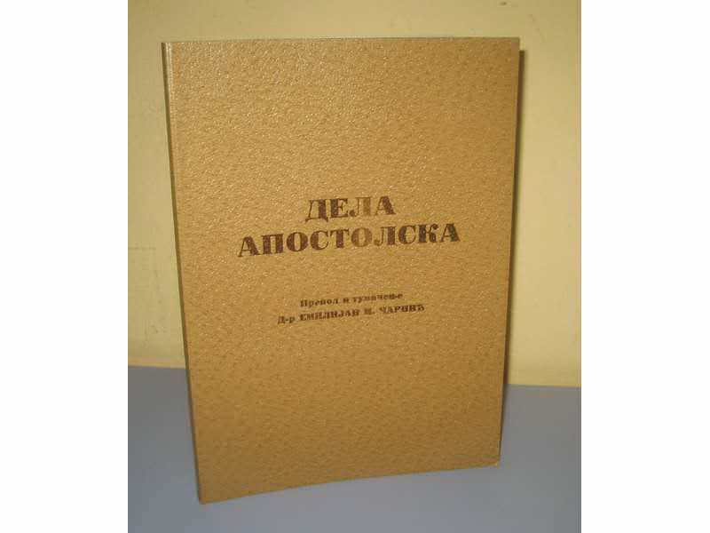
Дјела апостолска
Дјела апостолска је написао Свети апостол и јеванђелиста Лука.
У овој књизи спомиње се историја ране хришћанске Цркве у Јерусалиму и њено ширење у доба Римског царства.
Пишчев циљ је увјерити читаоце о божанској мисији Господа Исуса Христа,који себе показа жива многим истинитим доказима.

Slide 15
Хвала на гледању!
Радиле:
-Маврак Ивана
-Чалија Лара

